Slide 1
MUSIK/FESTIVAL
subject | verb | adverb | Music | Conn | pronoun | reason | verb
Ich Meine Lieblingsband/ My fav.band | höre/ listen habe/ have ist/is | gern/like nicht gern/ not like keine/keinen/ kein no | R&B-Musik Jazzmusik Rap-Musik Hip-Hop Popmusik Rockmusik klassische Musik Opernmusik/opera Lieblingssänger(in)/ fav.singer Lieblingslied/ fav.song ‘die Gurus’ | weil/ because | sie/it sie/she er/he es/it | monoton/ monotonous lustig/funny originell/original melodisch/tuneful/melodic energiegeladen/full of energy dynamisch/dynamic kreativ/creative nervig/annoying cooler/cooler lauter/louder modisch/fashionable altmodisch/old fashioned kitschig/corny sie gute Laune/it you in a good mood sie schlechte Laune/it you in a bad mood | ist/is macht/ puts ist/is
subject | auxilary verb | TMP | past participle
Ich Wir Ich Wir | habe haben | viel/a lot Souvenirs/souvenirs coole Bands/cool bands in einem Zelt/in a tent neue Freunde/new friends viel/a lot exotische Spezialitäten/exotic specialities | getanzt/danced gekauft/bought gesehen/saw geschlafen/slept gefunden/found gesungen/sang gegessen/ate
 | bin sind | zu einem Festival/to a festival | gegangen/went

Slide 2
MUSIK/FESTIVAL
subject | verb | adverb | Music | Conn | pronoun | reason | verb
Ich Meine Lieblingsband/ My fav.band | höre/ listen habe/ have ist/is | gern/like nicht gern/ not like keine/keinen/ kein no | R&B-Musik Jazzmusik Rap-Musik Hip-Hop Popmusik Rockmusik klassische Musik Opernmusik/opera Lieblingssänger(in)/ fav.singer Lieblingslied/ fav.song ‘die Gurus’ | weil/ because | sie/it sie/she er/he es/it | monoton/ monotonous lustig/funny originell/original melodisch/tuneful/melodic energiegeladen/full of energy dynamisch/dynamic kreativ/creative nervig/annoying cooler/cooler lauter/louder modisch/fashionable altmodisch/old fashioned kitschig/corny sie gute Laune/it you in a good mood sie schlechte Laune/it you in a bad mood | ist/is macht/ puts ist/is
subject | auxilary verb | TMP | past participle
Ich Wir Ich Wir | habe haben | viel/a lot Souvenirs/souvenirs coole Bands/cool bands in einem Zelt/in a tent neue Freunde/new friends viel/a lot exotische Spezialitäten/exotic specialities | getanzt/danced gekauft/bought gesehen/saw geschlafen/slept gefunden/found gesungen/sang gegessen/ate
 | bin sind | zu einem Festival/to a festival | gegangen/went

Slide 3
Modelling and awareness

Slide 4

You will see a sentence. You have 15 seconds to memorise the sentence. When it disappears you can pick up your pen and write it down.
Delayed copying
Ich höre gern Popmusik.
Notes:
Click to make sentence appear. Once it has appeared it will disappear in 15 seconds automatically. Duplicate this slide lots of times in your ppt. You can change the amount of time the sentence is shown on screen by going to animation >> animation pane >> click on the second animation (red star) >> change the amount of secondly using the slider at the bottom of your screen.

Slide 5
You will see a sentence. You have 15 seconds to memorise the sentence. When it disappears you can pick up your pen and write it down.
Delayed copying
Ich höre nicht gern Jazzmusik.
Notes:
Click to make sentence appear. Once it has appeared it will disappear in 15 seconds automatically. Duplicate this slide lots of times in your ppt. You can change the amount of time the sentence is shown on screen by going to animation >> animation pane >> click on the second animation (red star) >> change the amount of secondly using the slider at the bottom of your screen.

Slide 6
You will see a sentence. You have 15 seconds to memorise the sentence. When it disappears you can pick up your pen and write it down.
Delayed copying
Sie ist enregiegeladen und nicht kitschig.
Notes:
Click to make sentence appear. Once it has appeared it will disappear in 15 seconds automatically. Duplicate this slide lots of times in your ppt. You can change the amount of time the sentence is shown on screen by going to animation >> animation pane >> click on the second animation (red star) >> change the amount of secondly using the slider at the bottom of your screen.

Slide 7
You will see a sentence. You have 15 seconds to memorise the sentence. When it disappears you can pick up your pen and write it down.
Delayed copying
Sie macht gute Laune.
Notes:
Click to make sentence appear. Once it has appeared it will disappear in 15 seconds automatically. Duplicate this slide lots of times in your ppt. You can change the amount of time the sentence is shown on screen by going to animation >> animation pane >> click on the second animation (red star) >> change the amount of secondly using the slider at the bottom of your screen.

Slide 8
You will see a sentence. You have 15 seconds to memorise the sentence. When it disappears you can pick up your pen and write it down.
Delayed copying
Mein Lieblingslied ist ‘Lieblingsmensch’ von Namika.
Notes:
Click to make sentence appear. Once it has appeared it will disappear in 15 seconds automatically. Duplicate this slide lots of times in your ppt. You can change the amount of time the sentence is shown on screen by going to animation >> animation pane >> click on the second animation (red star) >> change the amount of secondly using the slider at the bottom of your screen.

Slide 9
You will see a sentence. You have 15 seconds to memorise the sentence. When it disappears you can pick up your pen and write it down.
Delayed copying
Ich spiele seit 2 Jahren jeden Tag Geige.
Notes:
Click to make sentence appear. Once it has appeared it will disappear in 15 seconds automatically. Duplicate this slide lots of times in your ppt. You can change the amount of time the sentence is shown on screen by going to animation >> animation pane >> click on the second animation (red star) >> change the amount of secondly using the slider at the bottom of your screen.

Slide 10
You will see a sentence. You have 15 seconds to memorise the sentence. When it disappears you can pick up your pen and write it down.
Delayed copying
Ich schreibe meine eigenen Liedtexte.
Notes:
Click to make sentence appear. Once it has appeared it will disappear in 15 seconds automatically. Duplicate this slide lots of times in your ppt. You can change the amount of time the sentence is shown on screen by going to animation >> animation pane >> click on the second animation (red star) >> change the amount of secondly using the slider at the bottom of your screen.

Slide 11
You will see a sentence. You have 15 seconds to memorise the sentence. When it disappears you can pick up your pen and write it down.
Delayed copying
Ich kann keine Noten lesen.
Notes:
Click to make sentence appear. Once it has appeared it will disappear in 15 seconds automatically. Duplicate this slide lots of times in your ppt. You can change the amount of time the sentence is shown on screen by going to animation >> animation pane >> click on the second animation (red star) >> change the amount of secondly using the slider at the bottom of your screen.

Slide 12
You will see a sentence. You have 15 seconds to memorise the sentence. When it disappears you can pick up your pen and write it down.
Delayed copying
Ich habe coole Bands gesehen.
Notes:
Click to make sentence appear. Once it has appeared it will disappear in 15 seconds automatically. Duplicate this slide lots of times in your ppt. You can change the amount of time the sentence is shown on screen by going to animation >> animation pane >> click on the second animation (red star) >> change the amount of secondly using the slider at the bottom of your screen.

Slide 13
You will see a sentence. You have 15 seconds to memorise the sentence. When it disappears you can pick up your pen and write it down.
Delayed copying
Wir haben in einem Zelt geschlafen.
Notes:
Click to make sentence appear. Once it has appeared it will disappear in 15 seconds automatically. Duplicate this slide lots of times in your ppt. You can change the amount of time the sentence is shown on screen by going to animation >> animation pane >> click on the second animation (red star) >> change the amount of secondly using the slider at the bottom of your screen.

Slide 14
You will see a sentence. You have 15 seconds to memorise the sentence. When it disappears you can pick up your pen and write it down.
Delayed copying
Wir haben viel getanzt.
Notes:
Click to make sentence appear. Once it has appeared it will disappear in 15 seconds automatically. Duplicate this slide lots of times in your ppt. You can change the amount of time the sentence is shown on screen by going to animation >> animation pane >> click on the second animation (red star) >> change the amount of secondly using the slider at the bottom of your screen.

Slide 15
You will see a sentence. You have 15 seconds to memorise the sentence. When it disappears you can pick up your pen and write it down.
Delayed copying
Ich habe neue Freunde gefunden.
Notes:
Click to make sentence appear. Once it has appeared it will disappear in 15 seconds automatically. Duplicate this slide lots of times in your ppt. You can change the amount of time the sentence is shown on screen by going to animation >> animation pane >> click on the second animation (red star) >> change the amount of secondly using the slider at the bottom of your screen.

Slide 16
You will see a sentence. You have 15 seconds to memorise the sentence. When it disappears you can pick up your pen and write it down.
Delayed copying
Rammstein ist lauter als Clueso.
Notes:
Click to make sentence appear. Once it has appeared it will disappear in 15 seconds automatically. Duplicate this slide lots of times in your ppt. You can change the amount of time the sentence is shown on screen by going to animation >> animation pane >> click on the second animation (red star) >> change the amount of secondly using the slider at the bottom of your screen.

Slide 17


One pen one dice copying
You will work in pairs. You have only 1 pen and one dice. One person will start with the pen and can start copying the German. The other person must keep rolling the dice until they roll a 6. When they roll 6 they must say “seis” and swap the dice for the pen. Then they can start copying. The winner is the person who finishes first.
Ich höre nicht gern Jazzmusik.
Wir haben viel getanzt.
Rammstein ist lauter als Clueso.
Ich habe coole Bands gesehen.
Ich spiele seit 2 Jahren jeden Tag Geige.

Slide 18
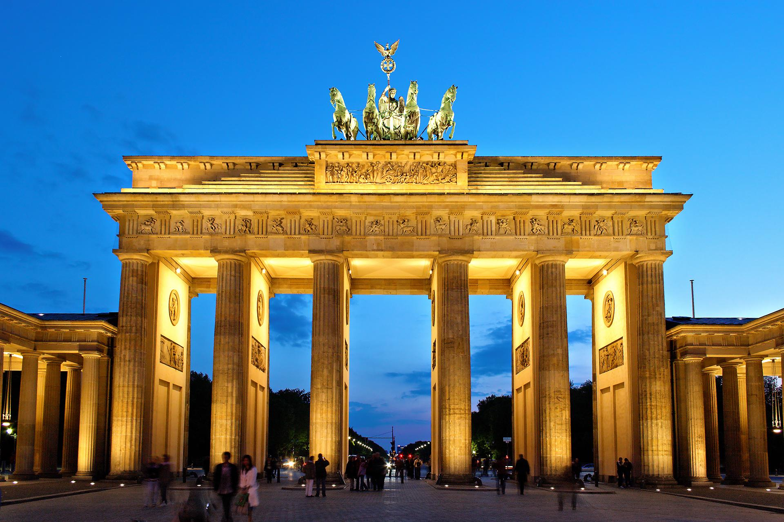



Portionen Pommes:
Wie viele Portionen Pommes kannst du essen?
Hör gut zu!
Write down (In your book) exactly what you hear for each sentence. Remember to write in German! The further down the pyramid, the more challenging the sentence!
Keep the sentence in your head.
Viel Glück!
Ich heiße Lea.
Ich heiße Lea und ich höre gern
Ich heiße Lea und ich höre gern Popmusik
Ich heiße Lea und ich höre gern Popmusi, weil sie
Ich heiße Lea und ich höre gern Popmusi, weil sie originell und nicht
Ich heiße Lea und ich höre gern Popmusi, weil sie originell und nicht monoton ist. Ich schreibe auch meine
Ich heiße Lea und ich höre gern Popmusi, weil sie originell und nicht monoton ist. Ich schreibe auch meine eigenen Liedtexte, weil es Spass macht.

Slide 19
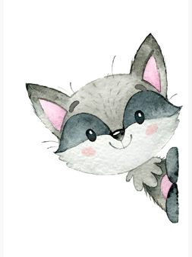

Sentence stealers
On each of your pieces of paper, copy one sentence from the list. Don’t show it to anyone!
You will go around the room, trying to guess your partner's sentences. If you guess correctly you get to steal their sentence.
The person with the most sentences… is the winner!!
Ich höre gern Popmusik.
Ich höre nicht gern Jazzmusik.
Sie ist enregiegeladen und nicht kitschig.
Sie macht gute Laune.
Mein Lieblingslied ist ‘Lieblingsmensch’ von Namika.
Ich spiele seit 2 Jahren jeden Tag Geige.
Ich schreibe meine eigenen Liedtexte.
Ich kann keine Noten lesen.
Ich habe coole Bands gesehen.
Wir haben in einem Zelt geschlafen.
Wir haben viel getanzt.
Ich habe neue Freunde gefunden.
Rammstein ist lauter als Clueso.
Ich habe momentan keinen Lieblingssänger.
If you cheat by speaking English.. Your teacher can steal a sentence from your automatically!

Slide 20

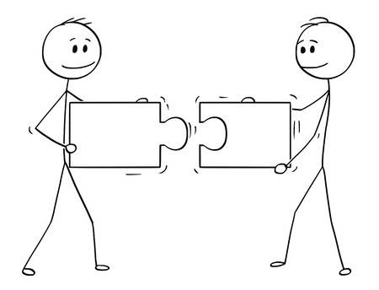
Find your match
Choose one of the following answers from the list and write it on your whiteboard but don’t show anyone! You will then go around the room asking the question Wie findest du Musik?. The aim is to find someone who has the same answer as you!.
Ich höre gern Popmusik.
Ich höre nicht gern Jazzmusik.
Sie ist enregiegeladen und nicht kitschig.
Sie macht gute Laune.
Mein Lieblingslied ist ‘Lieblingsmensch’ von Namika.
Ich spiele seit 2 Jahren jeden Tag Geige.
Ich schreibe meine eigenen Liedtexte.
Ich kann keine Noten lesen.
Ich war auf einem Musikfestival.
Wir haben viel getanzt.
Ich habe neue Freunde gefunden.
Rammstein ist lauter als Clueso.

Slide 21


Sentence chaos
Ich höre nicht gern Jazzmusik.
Sie ist enregiegeladen und nicht kitschig.
Sie macht gute Laune.
Ich spiele seit 2 Jahren jeden Tag Geige.
Ich schreibe meine eigenen Liedtexte.
Wir haben viel getanzt.
Ich habe neue Freunde gefunden.
Rammstein ist lauter als Clueso.
Working in groups of 3. One person is a referee. The referee needs to write down the order in which they will say these sentences. (In secret make a note of this on your whiteboard). The referee will read out the sentences. The other two players need to remember which order they have been said in. The 2 players must take in turns reciting the sentences in order. Each time they make a mistake the referee must stop them and give the other player a chance. The first person to recite the sentences in order wins!

Slide 22


Die Schiffe versenken
Ich habe viele | drei Jahren Klavier | coole Bands gesehen | nicht gern Rap-Musik | Freunde gefunden | eigenen Liedtexte
Ich höre
Ich spiele seit
Ich schreibe meine
Ich habe neue
Notes:
Print the slide 4 to a page. Play in pairs. Draw 5 crosses and students take in turns guessing each other's battleships.

Slide 23
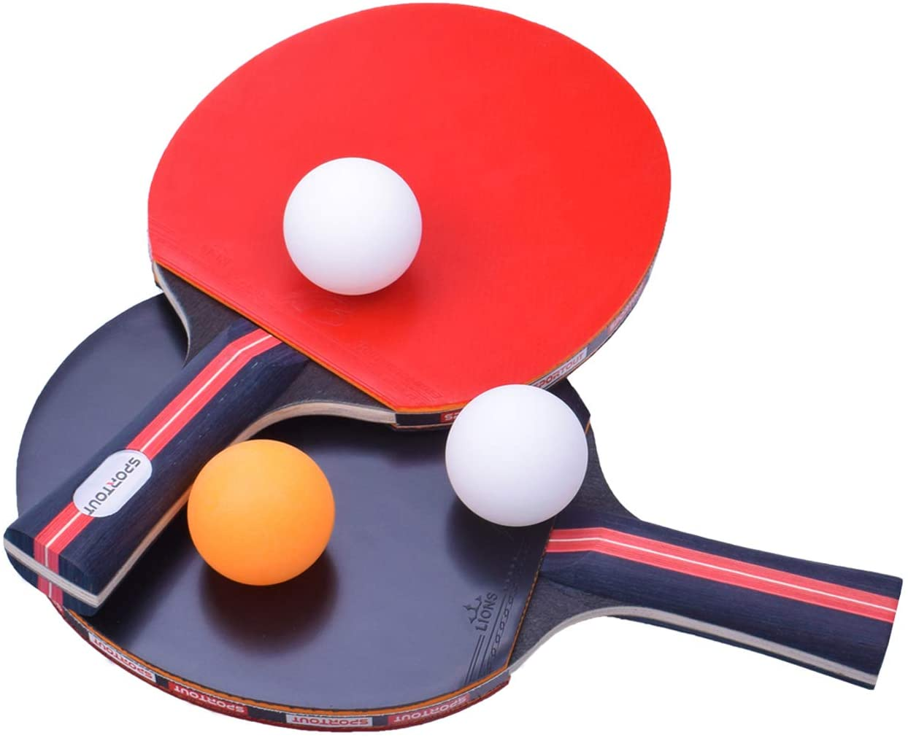
Ping-pong
Person A
Ping-pong
Person B
I found new friends.
I like to listen to Pop. | Ich höre gern Popmusik.
I don’t like to listen to Jazz.
It puts you in a good mood. | Sie macht gute Laune.
It’s full of energy.
It’s not corny. | Sie ist nicht kitschig.
I have been playing violin for two years.
I write my own lyrics. | Ich schreibe meine eigenen Liedtexte.
I can’t read music.
We danced a lot. | Wir haben viel getanzt.
We slept in a tent.
I have been to a festival. | Ich war auf einem Festival.
Rammstein is louder than Clueso.
My favourite song is ‘Lieblingsmensch’ | Mein Lieblingslied ist ‘Lieblingsmensch’
I don’t have a favourite singer.
I found new friends. | Ich habe neue Freunde gefunden.
I like to listen to Pop.
I don’t like to listen to Jazz. | Ich höre nicht gern Jazzmusik.
It puts you in a good mood.
It’s full of energy. | Sie ist energiegeladen.
It’s not corny.
I have been playing violin for two years. | Ich spiele seit zwei Jahren Geige.
I write my own lyrics.
I can’t read music. | Ich kann keine Noten lesen.
We danced a lot.
We slept in a tent. | Wir haben in einem Zelt geschlafen.
I have been to a festival.
Rammstein is louder than Clueso. | Rammstein ist lauter als Clueso.
My favourite song is ‘Lieblingsmensch’
I don’t have a favourite singer (male). | Ich habe keinen Lieblingssänger.
Notes:
Fill the tables with sentences: English on the left, and their TL translation on the right, with alternate blanks to fill in.
Print the page for each pair. Get them to cut/rip it (neatly!) in half. They have one half each, taking in turns reading the TL phrase for their partner to write in the gap.

Slide 24
Receptive processing
Activities for lessons 3
Notes:
SB can still be used by pupils in the phase
Spotting Games:
Spot the missing detail/ spot the nonsense/ spot the difference/ Intruder/ spot the error/ broken texts/ missing words/ no gaps/ correct transcripts
Reading worksheet (will be in PDF in the lesson folder)
Translations: (use the MARSEARS document for explanation and the pp for some templates)
Translation worksheet (will be in PDF in the lesson folder) Also on the language-gym website
Bad translation on listening (use the narrow reading from previous lesson)/ running translations/ narrow translations (also as HW)/ one pen one dice translation/ oral ping pong (Ger to Eng)/ Gapped parallel texts
Sentence puzzles: (use the MARSEARS document for explanation and the pp for some templates)
Written sentence puzzles/ (good for prelude to aural sp)/ aural sentence puzzles.
Exploit written text (use the MARSEARS document for explanation and the pp for some templates)

Slide 25

I found a lot of new friends.
I like to listen to Pop.
It puts you in a good mood.
It’s full of energy.
I have been playing violin for two years.
I write my own lyrics.
I can’t read music.
We danced a lot.
I have been to a festival.
I don’t have a favourite singer.
Your teacher will read two possible translations for each sentence. You need to decide which one is correct.
Notes:
Error: ​Teacher reads out two sentences in German, one correct the other incorrect. The student has to choose which one is the correct one – write on MWB
eg. 1- Ich komme aus Deutschland und ich wohne in einem Haus
Ich komme aus Deutschland und ich wohne in einer Wohnung
2. Mein Bruder ist elf Jahre alt/ Mein Bruder bin elf Jahre alt.

Slide 26

Spot the missing…
Ich heiße Kathrin. Ich spiele fünf Jahren Keyboard. Ich spiele jeden Tag zu Hause. Ich habe keine, aber ich mag Pop- und Rockmusik sehr. Ich habe momentan keinen Lieblingssänger, aber meine Lieblingsband „die Gurus“. Ich höre sie gern, weil sie energiegeladen und originell sind. Ich schreibe auch meine eigenen Liedtexte. Letztes Jahr war ich auf einem Festival und habe viele coole Bands.
Ich heiße Jens. Ich spiele seit vier Jahren elektrische Gitarre und seit einem Jahr Bass. Ich spiele pro Woche in der Schule und ich spiele ab und zu in meinem Zimmer. Ich kann keine lesen. Ich höre Musik und spiele mit. Jimi Hendrix ist mein, weil er so talentiert war. Letzten Sommer war ich auf dem Huricane und habe in einem Zelt geschlafen.
Ich heiße Lukas. Ich höre sehr gern Popmusik, der Beat so toll ist – er ist dynamisch und. Popmusik macht gute Laune! Ich höre jeden Tag Musik. Meine Lieblingsband ist „Moonray“, weil sie lustig und originell ist. Ich nicht gern Rockmusik, weil sie zu nervig ist. Im Juni war ich auf dem Southside Festival und habe viele gefunden.
Ich heiße Nina. Rap-Musik höre ich sehr gern, weil sie gute Texte hat. Ich höre auch gern Jazzmusik.
Mein ist Bob Marley, weil er kreativ und melodisch ist. Ich höre immer Bob, wenn ich
deprimiert bin. Mein ist „Three little birds“, weil es gute macht. Es ist auch originell.
Leztes Jahr bin ich nach England und war auf dem Glastonbury Musikfestival. Ich habe Adele gesehen, sie war als Eminem.
Notes:
Spot the missing detail ​-Tell class they are going to listen to a text in which some words have been left out. Provide handout with missing words/write missing words on the board. There are no gaps to indicate where the omissions are. As the text is read they can note in the missing words on the sheet.

Slide 27
Spot the missing…
Antworten
Ich heiße Kathrin. Ich spiele seit fünf Jahren Keyboard. Ich spiele jeden Tag zu Hause. Ich habe keine Lieblingsmusik, aber ich mag Pop- und Rockmusik sehr. Ich habe momentan keinen Lieblingssänger, aber meine Lieblingsband heißt „die Gurus“. Ich höre sie gern, weil sie energiegeladen und originell sind. Ich schreibe auch meine eigenen Liedtexte. Letztes Jahr war ich auf einem Festival und habe viele coole Bands gesehen.
Ich heiße Jens. Ich spiele seit vier Jahren elektrische Gitarre und seit einem Jahr Bass. Ich spiele einmal pro Woche in der Schule und ich spiele ab und zu in meinem Zimmer. Ich kann keine Noten lesen. Ich höre Musik und spiele mit. Jimi Hendrix ist mein Vorbild, weil er so talentiert war. Letzten Sommer war ich auf dem Huricane Musikfestival und habe in einem Zelt geschlafen.
Ich heiße Lukas. Ich höre sehr gern Popmusik, weil der Beat so toll ist – er ist dynamisch und energiegeladen. Popmusik macht gute Laune! Ich höre jeden Tag Musik. Meine Lieblingsband ist „Moonray“, weil sie lustig und originell ist. Ich höre nicht gern Rockmusik, weil sie zu nervig ist. Im Juni war ich auf dem Southside Festival und habe viele neue Freunde gefunden.
Ich heiße Nina. Rap-Musik höre ich sehr gern, weil sie gute Texte hat. Ich höre auch gern Jazzmusik.
Mein Lieblingssänger ist Bob Marley, weil er kreativ und melodisch ist. Ich höre immer Bob, wenn ich
deprimiert bin. Mein Lieblingslied ist „Three little birds“, weil es gute Laune macht. Es ist auch originell.
Leztes Jahr bin ich nach England gefahren und war auf dem Glastonbury Musikfestival. Ich habe Adele gesehen, sie war lauter als Eminem.
Notes:
Spot the missing detail ​-Tell class they are going to listen to a text in which some words have been left out. Provide handout with missing words/write missing words on the board. There are no gaps to indicate where the omissions are. As the text is read they can note in the missing words on the sheet.

Slide 28

Spot the difference…
Ich heiße Lukas. Ich höre gern Popmusik, weil der Beat so toll ist – er ist dynamisch und energiegeladen. Popmusik macht gute Laune! Ich höre jeden Monat Musik. Meine Lieblingsband ist „Moonray“, weil sie lustig und originell ist. Ich höre nicht gern Jazzmusik, weil sie zu nervig ist. Im Juni war ich auf dem Southside Festival und habe viele neue Freunde gefunden.
Ich heiße Lukas. Ich höre sehr gern Popmusik, weil der Beat so toll ist – es ist dynamisch und energiegeladen. Popmusik macht gute Laune! Ich höre jeden Tag Musik. Meine Lieblingsband ist „Moonray“, weil sie lustig und originell ist. Ich höre nicht gern Rockmusik, weil sie nervig ist. Im Juni war ich auf dem Southside Festival und habe viele gute Freunde gefunden.
My name is Lukas. I like to listen to pop music very much because the beat is so great – it is dynamic and full of energy. Pop music puts you in a good mood. I listen to music every day. My favourite band is “Moonray” because it’s funny and original. I don’t like to listen to rock music because it’s too annoying. In June, I have been to the Southside festival and found a lot of new friends.
Ich heiße Lukas. Ich höre sehr gern Popmusik, weil der Beat so toll ist – er ist dynamisch und energiegeladen. Popmusik macht gute Laune! Ich höre jeden Tag Musik. Meine Lieblingsband ist „Moonray“, weil sie lustig und originell ist. Ich höre nicht gern Rockmusik, weil sie zu nervig ist. Im Juni war ich auf dem Southside Festival und habe viele neue Freunde gefunden.
Ich heißt Lukas. Ich höre sehr gern Popmusik, weil der Beat so toll ist – er ist dynamisch und energiegeladen. Popmusik macht tolle Laune! Ich höre jeden Tag Musik. Meine Lieblingsband ist „Moonray“, weil sie lustig und originell ist. Ich höre nicht gern Rockmusik, weil sie zu nervig ist. Im Juli war ich auf dem Southside Festival und habe neue Freunde gefunden.
Notes:
Spot the difference​-Students are given this on paper. They need to correct each text to make it match the English. They also need to identify which text matches exactly. Correct – text 3.

Slide 29
One pen one dice translation
You will work in pairs. You have only 1 pen and one dice. One person will start with the pen and can start translating the German into English. The other person must keep rolling the dice until they roll a 6. When they roll 6 they must say “seis” and swap the dice for the pen. Then they can start translating. The winner is the person who finishes first.
Ich höre nicht gern Jazzmusik.
Ich spiele seit 2 Jahren jeden Tag Geige.
Ich war auf einem Festival.
Ich schreibe meine eigenen Liedtexte.
Wir haben in einem Zelt geschlafen.
Notes:
Translations into English from TL

Slide 30
Structured production Speaking and Writing

Slide 31
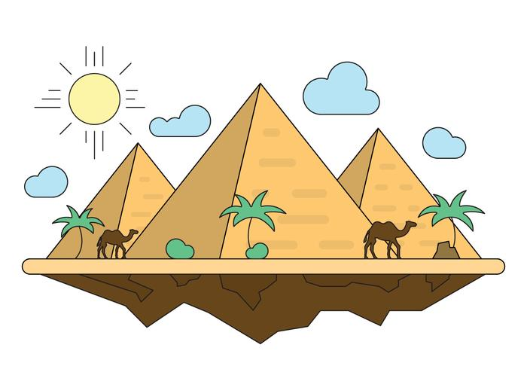

Pyramid translation
My name is Lea
My name is Lea and I like to listen
My name is Lea and I like to listen to pop music
My name is Lea and I like to listen to pop music because it is
My name is Lea and I like to listen to pop music because it is original and not
My name is Lea and I like to listen to pop music because it is original and not monotonous. I also write my
My name is Lea and I like to listen to pop music because it is original and not monotonous. I also write my own lyrics because its’ fun.
1.
2.
3.
4.
5.
6.
7.
Working in groups of 3. One person is a referee who has the answers. The other two people must take it in turns to translate each sentence PERFECTLY. If they make a mistake, the referee must tell them and the other partner can start trying to translate the sentences from the start. The first person to translate all sentences perfectly is the winner!
Notes:
Display slide on the board.

Slide 32
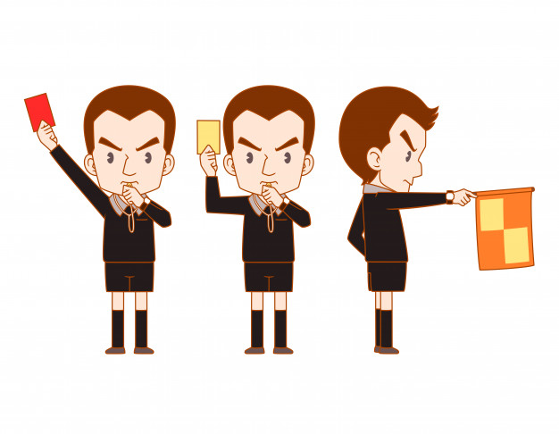
Pyramid translation
ANSWERS
1.
Ich heiße Lea.
Ich heiße Lea und ich höre gern
Ich heiße Lea und ich höre gern Popmusik
Ich heiße Lea und ich höre gern Popmusik, weil sie
Ich heiße Lea und ich höre gern Popmusik, weil sie originell und nicht
Ich heiße Lea und ich höre gern Popmusik, weil sie originell und nicht monoton ist. Ich schreibe auch meine
Ich heiße Lea und ich höre gern Popmusik, weil sie originell und nicht monoton ist. Ich schreibe auch meine eigenen Liedtexte, weil es Spass macht.
2.
3.
4.
5.
6.
7.
Working in groups of 3. One person is a referee who has the answers. The other two people must take it in turns to translate each sentence PERFECTLY. If they make a mistake, the referee must tell them and the other partner can start trying to translate the sentences from the start. The first person to translate all sentences perfectly is the winner!
Notes:
Print one answer sheet per group of 3 for the ref to use.

Slide 33
Start | 1 I like to listen to pop music. | 2 I don’t like to listen to jazz music | 3 It’s full of energy and not corny. | 4 It puts you in a good mood. | 5 My favourite song is ‘Lieblingsmensch’ by Namika | 6 I have been playing violin for two years. | 7 I write my own lyrics.
Ziel | 14 At the moment I haven’t got a favourite singer(female). | 13 Rammstein is louder than Clueso. | 12 I found a lot of new friends. | 11 We danced a lot. | 10 We slept in a tent. | 9 I saw/have seen cool bands. | 8 I can’t read music.
2 players + 1 referee with the answer sheet. The youngest player starts. Translate the sentence into German. If they get it correct they can move their counter one space. If they get it incorrect they must stay where they are, but the referee must read the correct answer so they can try to remember it for their next turn. The first person to reach the end of the game wins!
Notes:
no snakes no ladders. Print this slide and the next slide for each group.

Slide 34
Start | 1 Ich höre gern Popmusik. | 2 Ich höre nicht gern Jazzmusik. | 3 Sie ist enregiegeladen und nicht kitschig. | 4 Sie macht gute Laune. | 5 Mein Lieblingslied ist ‘Lieblingsmensch’ von Namika. | 6 Ich spiele seit 2 Jahren jeden Tag Geige. | 7 Ich schreibe meine eigenen Liedtexte.
Ziel | 14 Ich habe momentan keinen Lieblingssängerin. | 13 Rammstein ist lauter als Clueso. | 12 Ich habe viele neue Freunde gefunden. | 11 Wir haben viel getanzt. | 10 Wir haben in einem Zelt geschlafen. | 9 Ich habe coole Bands gesehen. | 8 Ich kann keine Noten lesen.
ANSWER SHEET
2 players + 1 referee with the answer sheet. The youngest player starts. Translate the sentence into German. If they get it correct they can move their counter one space. If they get it incorrect they must stay where they are, but the referee must read the correct answer so they can try to remember it for their next turn. The first person to reach the end of the game wins!
Notes:
Answer sheet to be used by the referee in each group.

Slide 35
1. Ich höre | 2. aber | 3. Achterbahn | 4. neue
5. kitschig | 6. gefunden | 7. Liedtexte | 8. gern
9. habe | 10. sie/er/es | 11. gesehen | 12. Lieblingslied
13. schreibe | 14. ich | 15. und | 16. eigenen
17. weil | 18. Freunde | 19. Popmusik | 20. mein
21. originell | 22. nicht | 23. auch | 24. Bands
25. Rockmusik | 26. viele | 27. Wir haben | 28. ist
TASK 1: Use the grid to help you work out the sentences. Write them out in German.
1/8/19/2/1/22/8/15
14/9/26/4/18/6
14/9/26/4//24/11
1/22/8/19/17/10/5/28
20/12//28/3
TASK 2: Translate the sentences into English.
Task 3: Write the codes for these sentences:
My favourite song is ‘Achterbahn because it’s original.
I like to listen to rock music because it isn’t corny.
I also like to listen to pop music.
We saw new bands.
Task 4: Come up with 3 sentences of your own, using the chunks from the grid.

Slide 36

One pen one dice translation
You will work in pairs. You have only 1 pen and one dice. One person will start with the pen and can start translating the English into German. The other person must keep rolling the dice until they roll a 6. When they roll 6 they must say “seis” and swap the dice for the pen. Then they can start translating. The winner is the person who finishes first.
 | I found a lot of new friends.
 | I can’t read music.
 | We danced a lot.
 | I don’t have a favourite singer.
 | Rammstein is louder than Clueso.
Notes:
Translations English >> Spanish

Slide 37
Translate the text. Each box should only contain one word, beginning with the letter.
My name is Kathrin. I have been playing the keyboard for five years. I play every day at home. I don‘t have favourite music but I like pop music very much.
I | h | K | I
s | s | f | J
K | I | s | j
T | z | H | I
h | k | L | a
i | m | P | s
I write my own lyrics. Last year I have been to a festival and saw a lot of cool bands and found new friends.
I | s | a | m
e | L | L | J
w | i | a | e
F | u | i | h
v | c | B | g
u | n | F | g
At the moment, I haven‘t got a favourite singer, but my favourite band is called „die Gurus“. I like to listen to them because they are full of energy and original.
I | h | m | k
L | a | m | L
h | d | G | I
h | s | g | w
s | e | u | o
s
I have been also playing the guitar for a year. I play once a week in the school and I play now and then in my room.
I | s | a | s
v | J | G | I
s | e | p | W
i | d | S | u
i | s | a | u
z | i | m | Z

